Slide 1

Kurs i nettpublisering

Slide 2
Agenda
Nye inn.no: Prinsipper for nettstedet
Universell utforming
Brukertilpasning
Klart språk
Skriving for nett
Søkemotoroptimalisering
Nyhetsartikkelen som sjanger
Hvordan skal vi jobbe med innhold framover?
Opplæring i Vortex

Slide 3
Nye inn.no
Lanseres i august 2021
  Teknisk utvikling: Januar – juni
  Innholdsproduksjon: April – juni
  Feilretting og kvalitetssikring: Juni – august
Alt innhold gjennomgås
Ny publiseringsløsning: Vortex, utviklet av USIT (UIO)

Slide 4
Prinsipper for nettstedet
«færrest mulig klikk»
oppdatert nettsted
klart språk
oppfylle krav til universell utforming.
minst 25 prosent på nynorsk
brukertilpasset
basert på data og analyser
vektlegge kjerneinnhold for høgskolen
alt innholdet skal ha en tiltenkt funksjon
søkemotoroptimaliserte landings-sider

Slide 5
Universell utforming
WCAG 2.0 - EU-standard (innført sommeren 2020)
Lovkrav + tillegg
4 prinsipper
12 retningslinjer
61 testbare (suksess)kriterier
Mål: Å gi alle samme mulighet til å tilegne seg samme informasjon.

Slide 6
Prinsippene:
1. Mulig å oppfatte
(alternativt innhold som ikke er tekst, kontraster)
2. Mulig å betjene
(navigasjon, brukergrensesnitt)
3. Forståelig
(presentasjon for alle)
4. Robust
(styring av lyd, tastasturbetjening)

Slide 7
Viktig å huske på for publisister på web:​
Alternativ bildetekst < innhold/motiv må formidles korrekt til alle brukere
Hvis et bilde er lenket, må målet komme tydelig frem (spesifikk tekst)
Bilde av tekst - høyoppløselig
SVG-fil

Slide 8
Bruk av kontrastfarge - også på for eksempel i PowerPoint
Skjema < gode ledetekster, feilmeldinger og merking av obligatoriske felter
Alle videoer/filmer MÅ tekstes - også forelesninger og konferanser
Ta bort gamle filmer etc. for å unngå støy

Slide 9
Brukertilpasning
gjøre det lett å løse konkrete oppgaver
  selvbetjening
  veiledning
vektlegge reelle brukerbehov
lytte til brukerne i utviklingen av nettstedet
bidra til ambisjonen om digitalt førstevalg
bruke klart språk

Slide 10
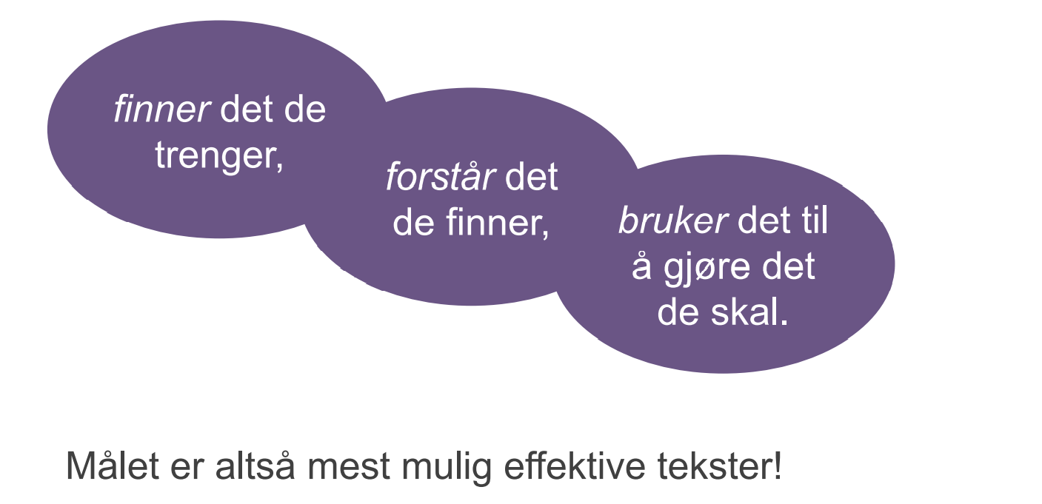
E te,s
En tekst er skrevet i klarspråk når leserne

Slide 11
Klart språk
Hvem skriver du for?
Én eller flere mottakere med ulik bakgrunn?
Hvorfor skriver du?
Er målet å oppnå en handling? Fatt deg i korthet og vær tydelig.
Lag orden i teksten:
Hva handler saken om (overskrift)? Prioriter innholdet, og gjenta gjerne hovedpoenget til slutt. Del i avsnitt med logisk rekkefølge.
Ikke skriv lange og kompliserte setninger – si én ting om gangen. (Kan måles).
Tilpass stilnivå til mottaker og formål - ikke skap avstand mellom sender og mottaker
Les korrektur

Slide 12
Unngå substantivsyke
Vær aktiv når du kan
Unngå fyllord som ikke tilfører setningen mer informasjon
(En problemstilling er ofte bare et problem).

Slide 13
Eksempler:
Saken ble gjort til gjenstand for drøfting.
Saken ble drøftet.
Det er foretatt en standardheving. Det er også utført maling av innvendige overflater.
Standarden er hevet, og innvendige overflater er malt.
Oversending av opplysningene kan ikke finne sted.
Opplysningene kan ikke oversendes.

Slide 14
Velg ord som ligger nær dagligspråket
Unngå gammeldagse ord og uttrykk
Styr unna abstrakte ord med vagt innhold (vær tydelig)
Forklar faguttrykk første gang du bruker det med eksempler, ikke andre faguttrykk
Skriv hele navn og uttrykk før du bruker forkortelser

Slide 15
Skriving for nett
Vi leser annerledes på nett enn på papir

Slide 16
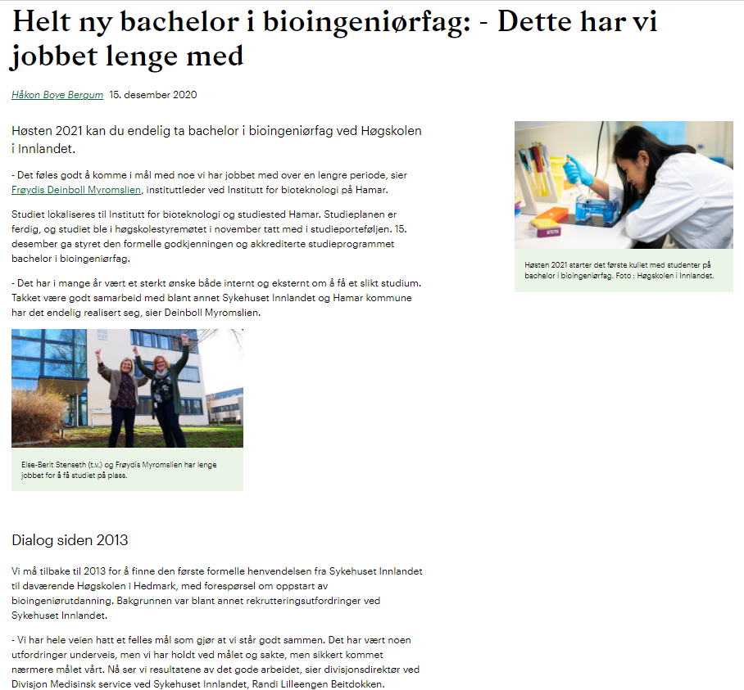

Slide 17
Skriving for nett
Vi leser annerledes på nett enn på papir.
  vi leser veldig sjelden alt
  vi skumleser tekstene
  mange leser kun overskrifter
Vi får ikke endret lesevanene til folk, men kan tilpasse innholdet vårt til dem.

Slide 18
Råd for din tekst
godt og forståelig språk
  bruk leserens ord og formuleringer
  korte setninger
  aktivt språk
  nøkternt språk
  forsiktig med forkortelser
tydelig hovedbudskap
  det viktigste først
gjennomtenkt struktur
  overskrift, ingress, mellomoverskrifter, avsnitt, punktlister
«rikt innhold»
  relevante bilder/illustrasjoner, faktaboks, meningsbærende lenker

Slide 19
Aktivt språk
Bortsett fra arbeidstaker i ledende eller særlig uavhengig stilling, har alle arbeidstakere rett til fleksibel arbeidstid hvis det kan gjennomføres uten vesentlig ulempe for virksomheten. | Alle arbeidstakere har rett til fleksibel arbeidstid, så lenge det ikke er til vesentlig ulempe. Ledere, og ansatte i særlig uavhengige stillinger, er unntatt fra fleksitid.
I den utstrekning arbeidstaker har krav på lønn fra arbeidsgiver under militær- og siviltjenesten, tjener arbeidstakeren i samme periode også opp feriepenger. | Ansatte som har krav på lønn under militær- eller siviltjeneste, tjener også opp feriepenger i perioden.

Slide 20
Søkemotoroptimalisering
= Å sørge for at teksten er tilrettelagt for å treffe søkemotorenes algoritmer best mulig
Finn de sentrale ordene som du venter at brukeren vil bruke ved et søk etter temaet du skriver om
Pass på å bruke slike «trigger-ord» i
  tittel og mellomtitler
  ingress
  lenketekster og bildetekster
  Unngå PDF-filer, legg heller informasjonen rett på nettsiden
Notes:
Korleis verte synleg på nett? (Søkemotoroptimalisering)
For at brukarane skal finne nettsida du lager, er det særleg viktig å tenkje på overskrifter, titlar og lenketekstar.
Mange bruker Google til å finne fram på nett. Derfor er det viktig å tenkje på korleis Google fungerer når du lager ei nettside du vil at folk skal finne fram til.
Kva ord vil du vere søkbar på?
Det første du må gjere, er å bestemme deg for kva ord du vil at folk skal finne nettsida di på. Denne jobben starter ofte før du lager sjølve nettsida. Til dømes er det lurt å tenkje på finnbarhet i prosessen med å bestemme namn på eit studieprogram eller forskningsprosjekt.
Viss du allereie har ei nettside, kan det vere lurt å sjekke kva ord folk bruker for å finne deg i dag. Du kan finne både eksterne søkeord (Google etc) og interne søkeord (frå søket på uio.no) i statistikkverktøyet Urchin.
Formatert tekst viktigast
Når Google og andre søkemotorar indekserer sider, er formatert tekst viktigare enn brødtekst. Bruk derfor ord du vil vere søkbar på i
titlar
mellomtitlar
lenketekstar
feit tekst
bilettekstar og alternativ-tekst til bilete
titlar på bilete, filmar eller andre filer
Dette gjeld òg på sider som lenker inn til sida du jobber med.
Bruk riktige titlar
Legg arbeid i å finne ein god tittel til sida di. Viss du lager ei nettside om eit forskningsprosjekt, eit arrangement eller noko anna du ønsker å spreie, kan det vere lurt å velge eit namn det er enkelt å hugse. For forskningsprosjekt med lange titlar kan ein vurdere å lage ein kortversjon av namnet.
Lenketekstar skal fortelje brukaren kva ho kjem til
Bruk sidetittelen eller andre nøkkelord som lenketekst når du lenker frå andre sider. Lenketekstar er viktige både på sjølve sida og på sider som lenker inn til sida.
Viss forskningsprosjektet ditt har ein kortversjon du vil at folk skal hugse deg som, bør du passe på at denne kortversjonen vert brukt òg i lenker inn til sida.
Viss du sjølv lenker til undersider, til dømes ei arrangementsliste bør du òg bruke orda du har bestemt deg for at du vil vere søkbar på i desse lenketekstane.
URL / adresse med nøkkelord
URLen til sida bør òg innehalde nøkkelord.
Kutt ord som ikkje er naudsynte frå URLen.
Vær konsistent
Bestem deg for kva ord du vil vere søkbar på, og bruk desse orda konsekvent.
På alle nettsider der du snakker om temaet
På konferansar, arrangement o.l.
I trykt materiale
Andre stader der du snakker om temaet
For at brukarane skal kunne finne temaet ditt på Google, må dei vite kva namn temaet har. Viss du greier å byggje ein "merkevare" vil fleire søkje på dette, noko som igjen gjer at sider med dette namnet kjem høgare i trefflistene.
Mål om det fungerer
Det er lurt å "google seg sjølv" med jamne mellomrom. Søk på ord du vil vere søkbar på, og sjekk kor du havner i søketreffa. Viss du har ein google-konto, er det lurt å logge seg ut før du søker, fordi dine tidlegare søk påverker kva Google viser.

Slide 21
Nyhetsartikkelen som sjanger
Beskriver en aktuell hendelse
Består av tittel, ingress og brødtekst
Hva er en byline?
Nyhetsartikkelen skal gi et sannferdig og balansert svar på:
Hvem? Hva? Hvor? Når? Hvordan? Hvorfor?
NB!
Husk å oppgi eventuelle kilder
Sitatsjekk
Opphavsrett til tekst og bilder; kan ikke gjengis uten tillatelse fra eier
Egne lover om opphavsrett, foto samt (presse)etikk

Slide 22
Engelsk inn.no
NB!
De som er innholdseiere på norske inn.no - eier samme innhold på engelsk inn.no
Innholdseiere skal produsere innhold, Noorit/seksjonen vurderer språket
Engelsk inn.no skal bygges ut fra slik den er i dag – vi ønsker å presentere organisasjonen bedre enn i dag:
Hva slags informasjon mangler? Hvem er brukerne og hva trenger de?
Utenlandske studenter
Utenlandske ansatte
Institusjoner i utlandet

Slide 23
Hvordan skal vi jobbe med innhold framover?
Avdeling for kommunikasjon, samfunnskontakt og markedsføring har redaktøransvar, i det daglige utøvd av nettredaktør for inn.no:
  rammer, prinsipper og føringer for nettstedet
  forvalte og utvikle konseptet for nettstedet
  redigere og prioritere innhold for forside og nyhetsside
  opplæring
Alt innhold skal ha en innholdseier som
  publiserer eget innhold
  ansvarlig for oppdatering

Slide 24
Hvordan skal vi jobbe med innhold framover? (2)
Vi etablerer en nettredaksjon
  faste møter ledet av nettredaktøren
  arena for å diskutere strategi og utvikling
  deltakere fra fakulteter og administrative enheter
Nettstedet skal være oppdatert
  årlig gjennomgang
  utdatert innhold blir skjult

Slide 25
Opplæring i Vortex
Grunnkurs på nett – man blir kjent med løsningen gjennom å løse praktiske oppgaver.
Opplever du problemer? Blir du usikker?
Spør før du går videre (Nan eller Tore M.) for å unngå feil.
Til å begynne med; vi bygger sidene, dere lager innholdet og legger det inn.
Flere maler enn tidligere – viktig med korrektur og å være nøyaktig.
Dere får også tilgang på opplæringsmateriell fra UIO som ligger i Vortex.

